Slide 1
HỌC VIỆN PHỤ NỮ VIỆT NAM
HỌC VIỆN CHÍNH SÁCH VÀ PHÁT TRIỂN
HƯỚNG DẪN THANH TOÁN BẰNG MÃ THANH TOÁN ĐỊNH DANH LỆ PHÍ XEM XÉT LẠI ĐIỂM THI KẾT THÚC HỌC PHẦN

Slide 2
CÁC PHƯƠNG THỨC THANH TOÁN VÀ TRƯỜNG HỢP SỬ DỤNG:
Phương thức 1: Thanh toán bằng smart-banking của BIDV đối với người dùng có tài khoản Smart-banking của NH BIDV
Phương thức 2: Thanh toán bằng smart-banking của các ngân hàng khác đối với người dùng có tài khoản Smart-banking của các NH khác BIDV
Phương thức 3: Thanh toán bằng tiền mặt tại quầy giao dịch của các ngân hàng đối với người dùng không có tài khoản Smart-banking
Notes:
Lãnh đạo và các tác nhân có cái nhìn tổng thể và chi tiết theo thời gian thực

Slide 3
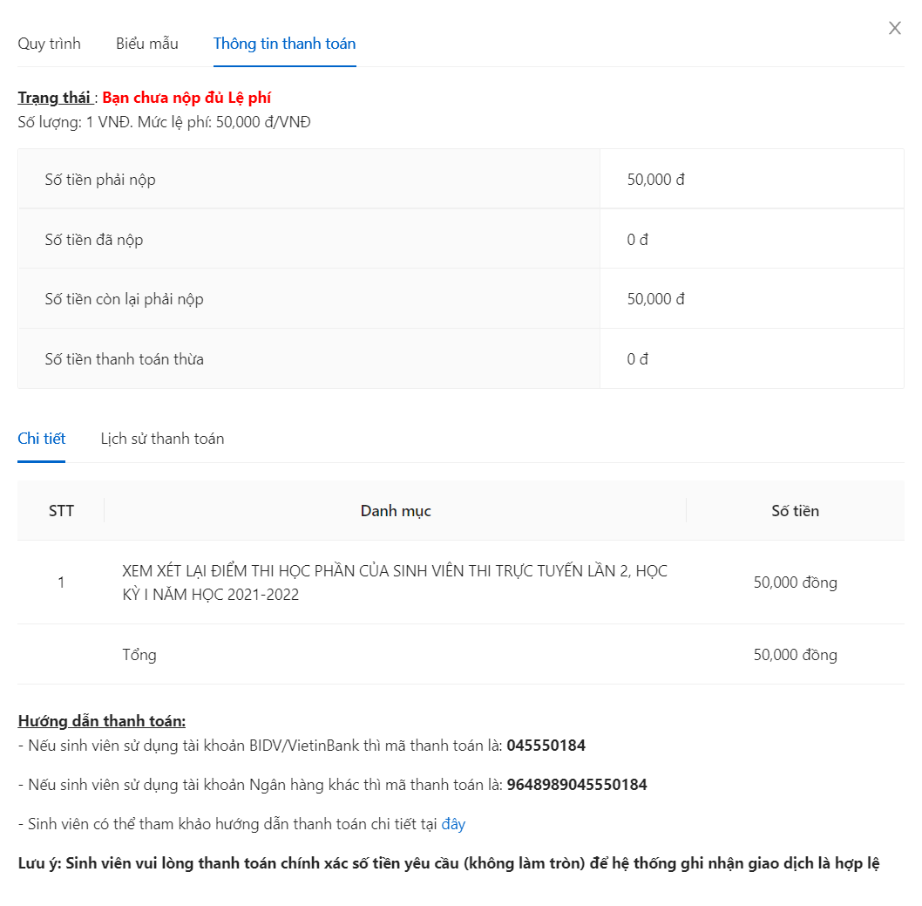
Sau khi sinh viên thực hiện đăng ký 1 giao dịch, hệ thống sẽ hiển thị thông tin thanh toán của sinh viên với 2 mã thanh toán như hình dưới:
HƯỚNG DẪN CHI TIẾT
1. Mã thanh toán cho BIDV: nhập số này vào phần mã khách hàng nếu người dùng sử dụng ngân hàng BIDV
2. Mã thanh toán cho NH khác BIDV: nhập số này vào phần STK thụ hưởng nếu người dùng sử dụng ngân hàng khác BIDV
Mã thanh toán cho BIDV
Mã thanh toán NH khác
Thông tin thanh toán trên web

Slide 4
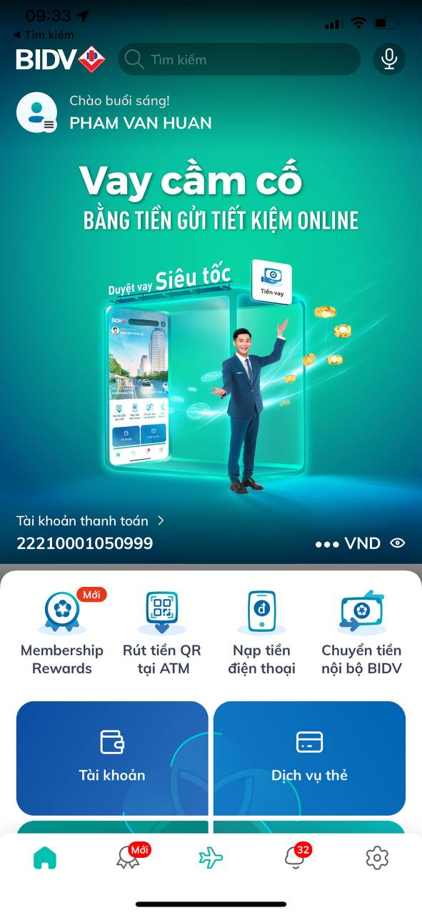
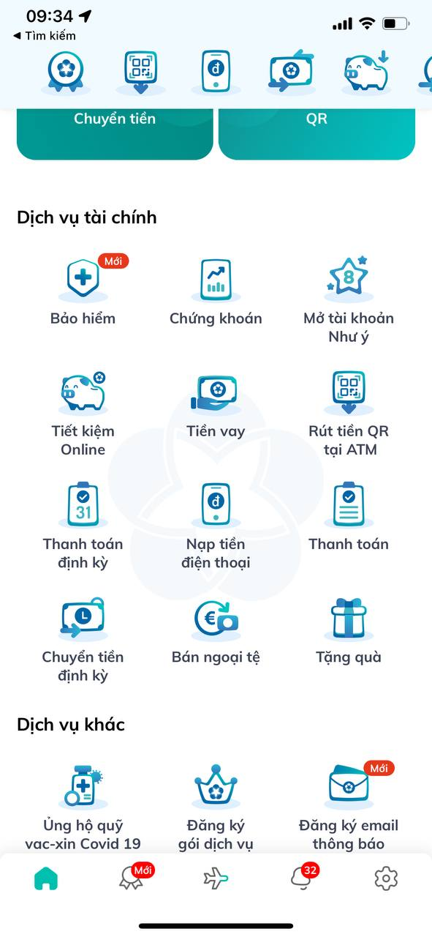
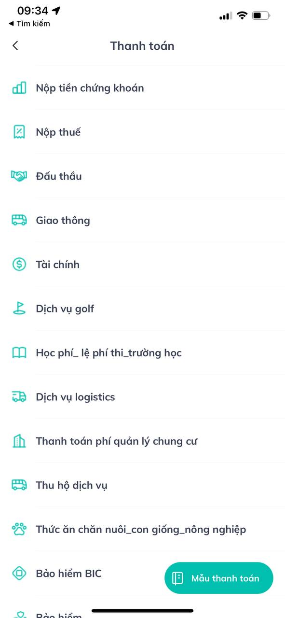
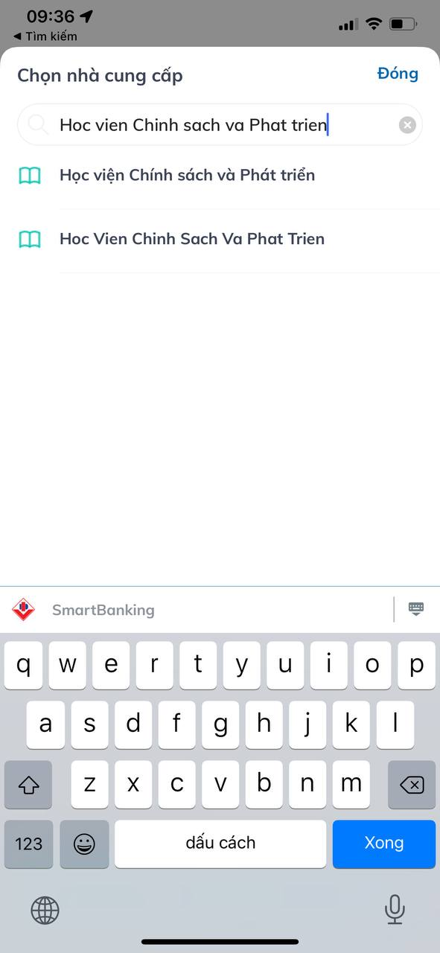
PHƯƠNG THỨC 1: THANH TOÁN BẰNG SMART-BANKING CỦA BIDV ĐỐI VỚI NGƯỜI DÙNG CÓ SMART-BANKING BIDV
1
Đăng nhập vào app BIDV Smart banking
2
Chọn Mục Thanh toán
3
Chọn Mục Học phí _ Lệ phí
4
Chọn trường Hoc vien Chinh sach va Phat trien (không dấu)

Slide 5
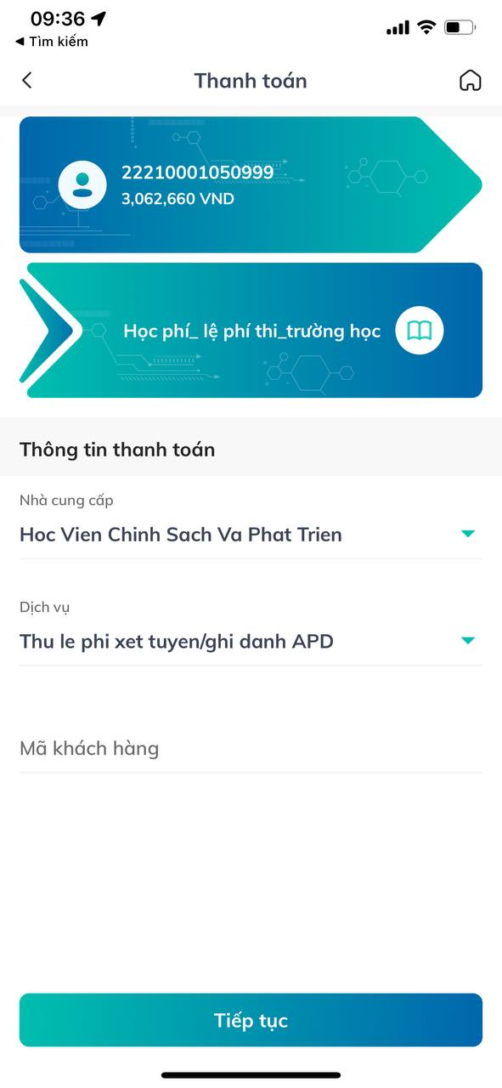
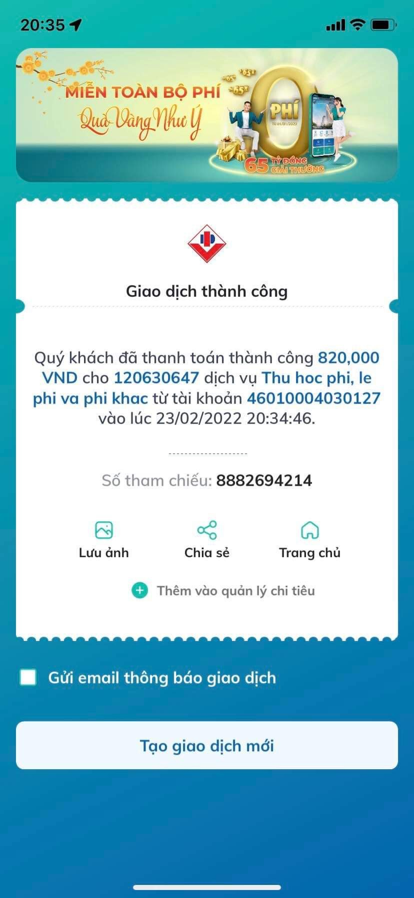
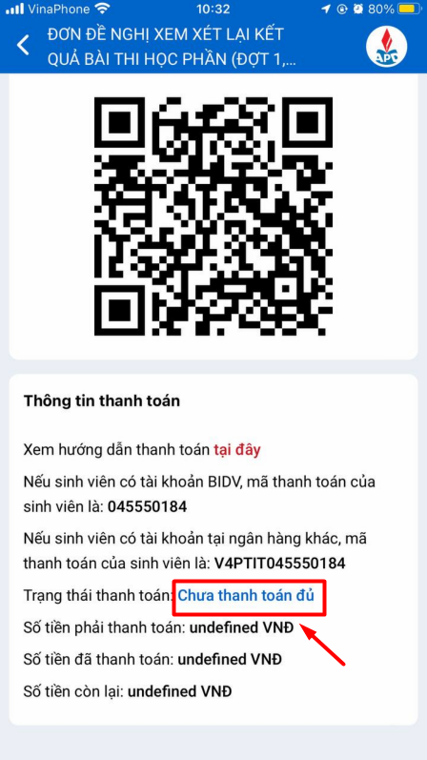
Tên dịch vụ
Mã thanh toán cho BIDV
Tên khách hàng
Tên dịch vụ
xxx.000
Nhập Mã thanh toán cho BIDV
5
Nhập Mã thanh toán cho BIDV và bấm Tiếp tục, hệ thống sẽ tự động hiển thị thông tin giao dịch
6
Kiểm tra thông tin giao dịch và bấm Thực hiện thanh toán
7
Kết quả giao dịch
8
Kiểm tra kết quả thanh toán trên hệ thống
=> Thanh toán thành công

Slide 6
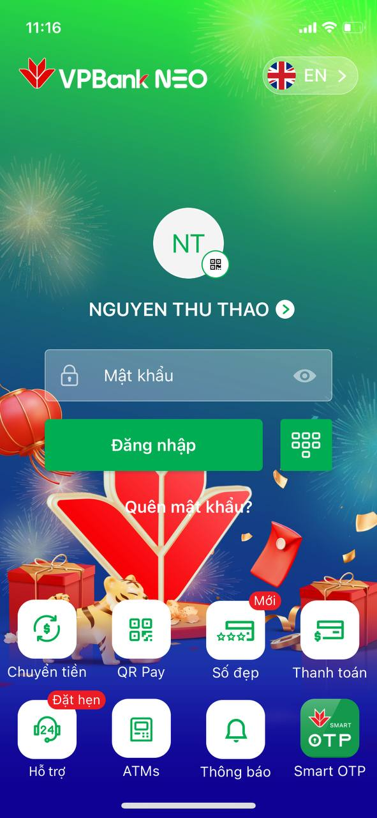
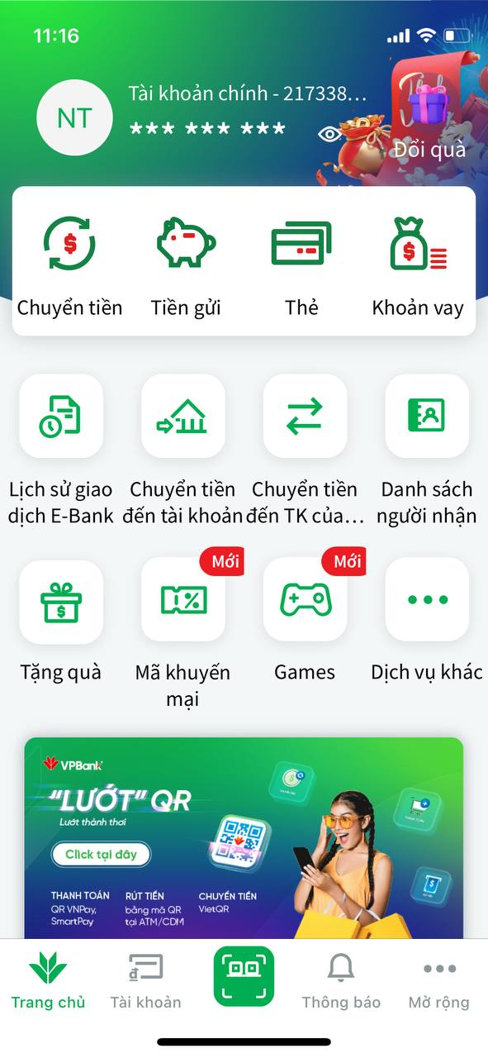
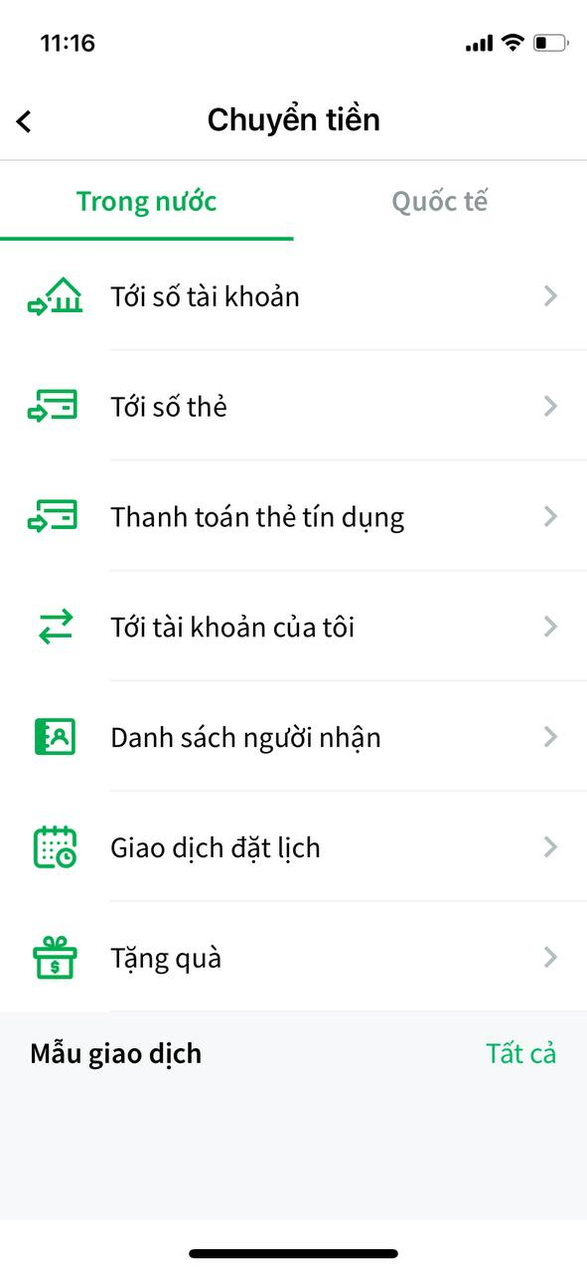
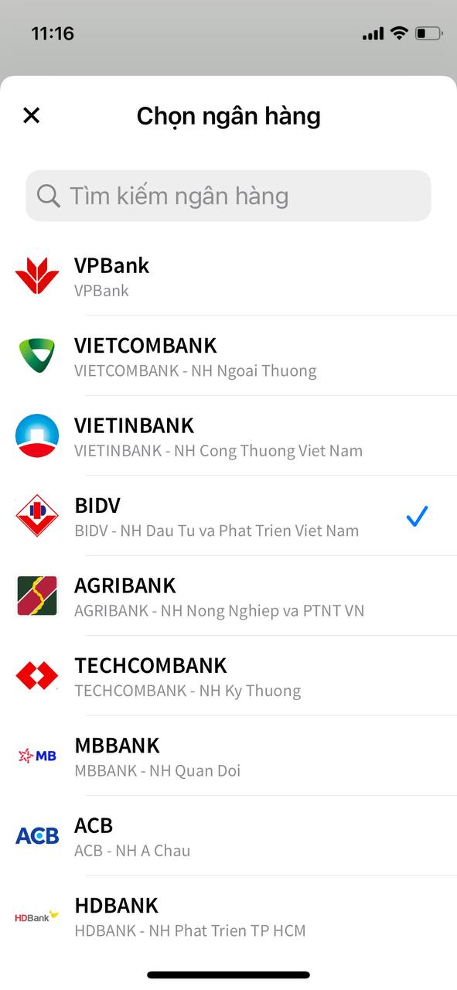
PHƯƠNG THỨC 2: THANH TOÁN BẰNG SMART-BANKING CỦA NH KHÁC ĐỐI VỚI NGƯỜI DÙNG CÓ SMART-BANK CỦA NH KHÁC BIDV
1
Đăng nhập tài khoản ngân hàng cá nhân
2
Chọn Chuyển tiền
(Chuyển tiền nhanh 24/7)
3
Chọn Chuyển tiền
Tới số tài khoản
4
Chọn Ngân hàng
chuyển đến là BIDV

Slide 7
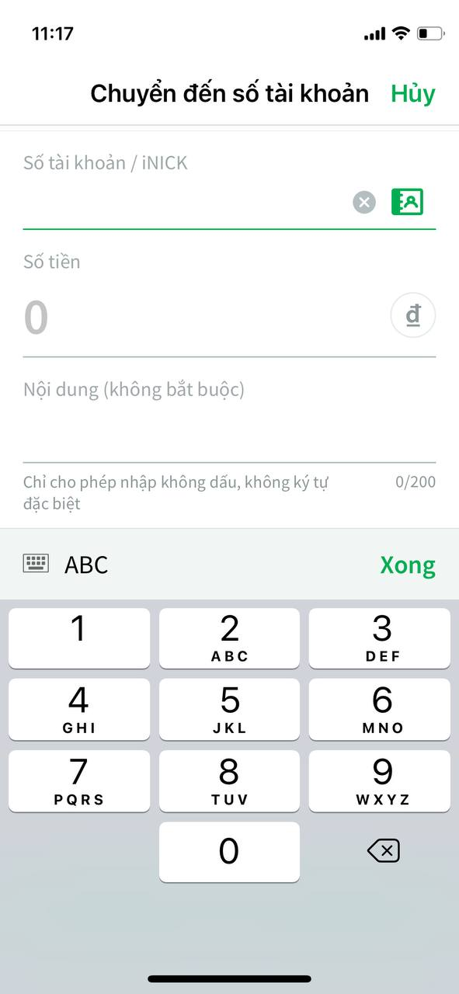
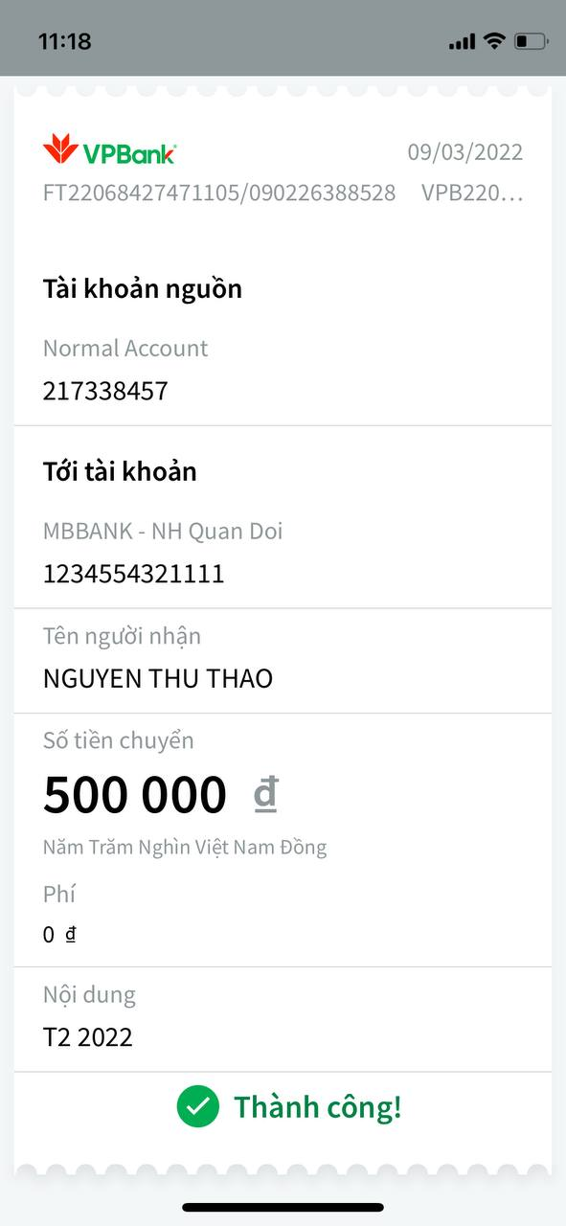
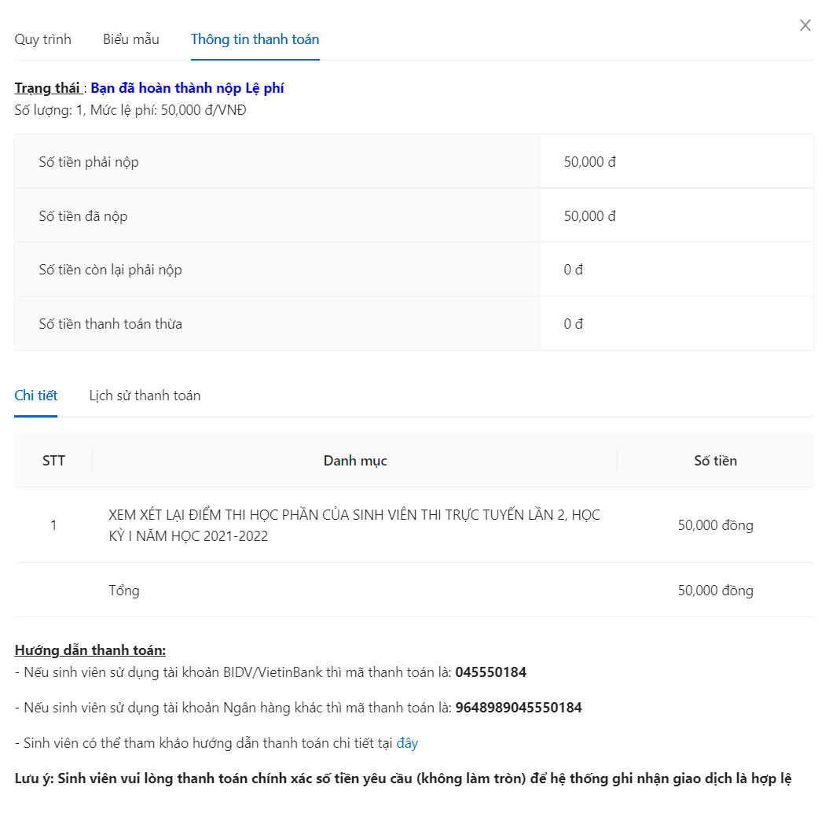
Nhập mã thanh toán cho NH khác BIDV
Nhập chính xác số tiền
5
Nhập Số tài khoản là Mã thanh toán cho NH khác BIDV và nhập chính xác số tiền cần nộp
6
Kiểm tra thông tin và Thực hiện thanh toán thành công
Kiểm tra kết quả giao dịch trên hệ thống
7
=> Thanh toán thành công

Slide 8
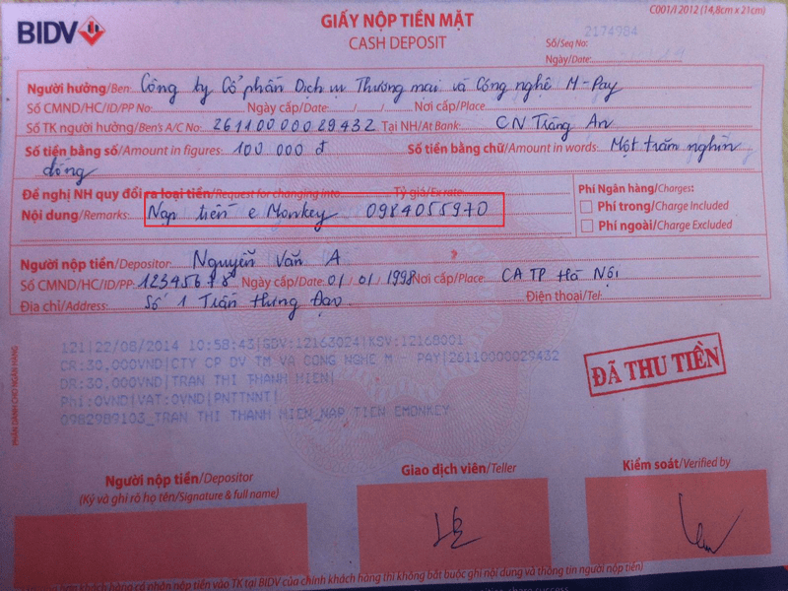
PHƯƠNG THỨC 3: THANH TOÁN BẰNG TIỀN MẶT TẠI QUẦY NGÂN HÀNG
1
Ghi thông tin chuyển khoản vào phiếu giao dịch:
Tên người thụ hưởng: ghi Họ và tên sinh viên
Số tài khoản thụ hưởng:
+ ghi Mã thanh toán cho BIDV nếu chuyển tại quầy ngân hàng BIDV
+ ghi Mã thanh toán cho NH khác nếu chuyển tại quầy ngân hàng khác BIDV
- Số tiền cần chuyển: ghi chính xác số tiền cần nộp (TUYỆT ĐỐI KHÔNG LÀM TRÒN)
- Nội dung chuyển khoản: ghi tên dịch vụ cần chuyển tiền
- Ghi mã thanh toán cho BIDV nếu thanh toán tại quầy BIDV
- Ghi mã thanh toán cho NH khác nếu thanh toán tại quầy ngân hàng khác
Ghi Họ và tên sinh viên
Ghi mã thanh toán
BIDV
Ghi số tiền bằng chữ
Ghi chính xác số tiền
Ghi Tên dịch vụ
Cách ghi trên phiếu
Mã thanh toán cho BIDV
Chọn Ngân hàng
chuyển đến là BIDV
Mã thanh toán cho NH khác BIDV

Slide 9
2
Chuyển phiếu giao dịch cho nhân viên tại quầy và Ghi chú cho ngân hàng: Chuyển khoản nhanh (24/7)
3
Check lại trạng thái thanh toán trên hệ thống
Hoặc
Giao diện trên web
Giao diện trên app

